Slide 4
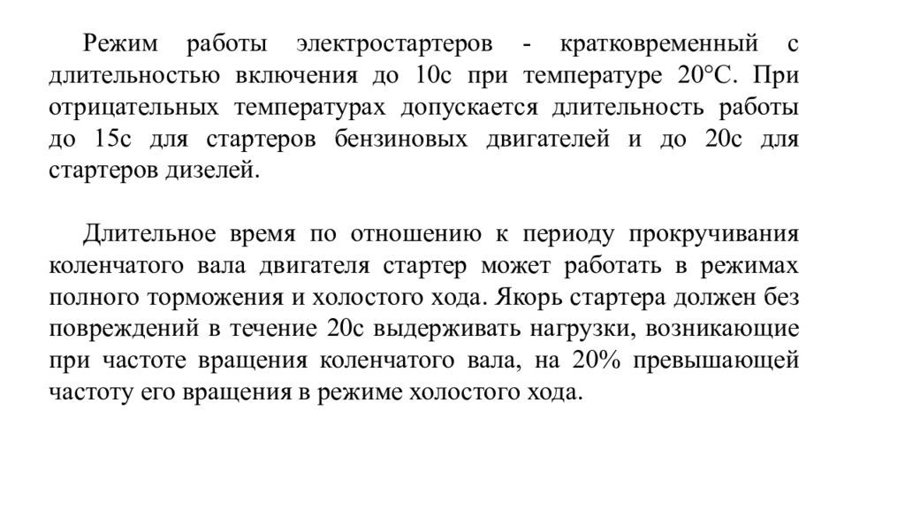

Slide 5
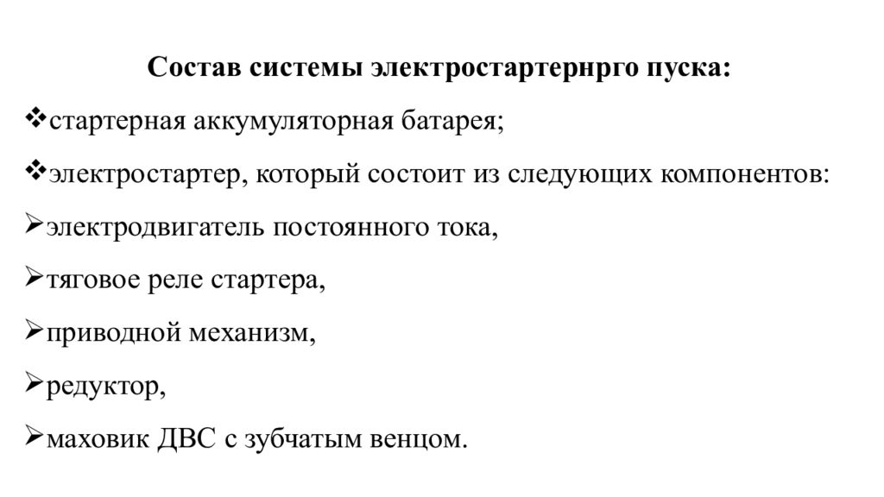

Slide 8
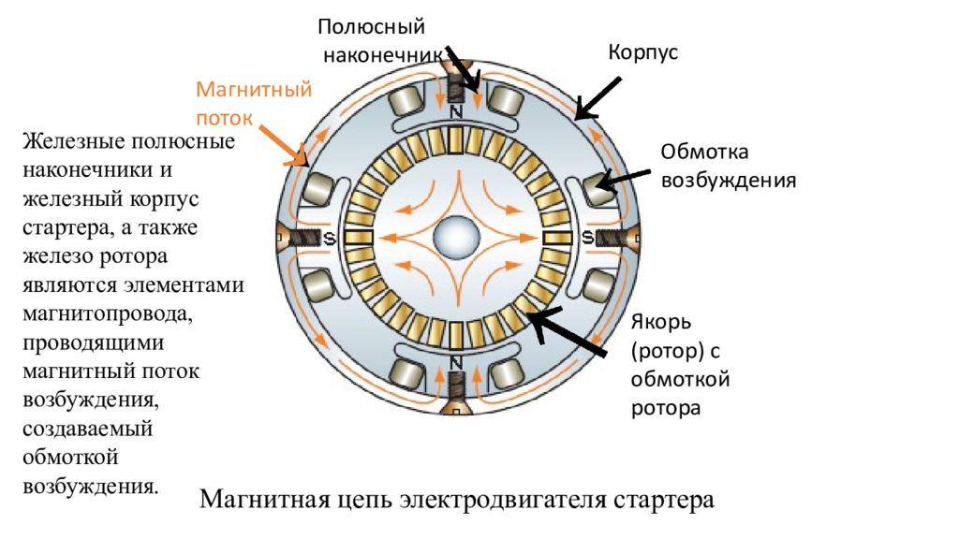

Slide 9
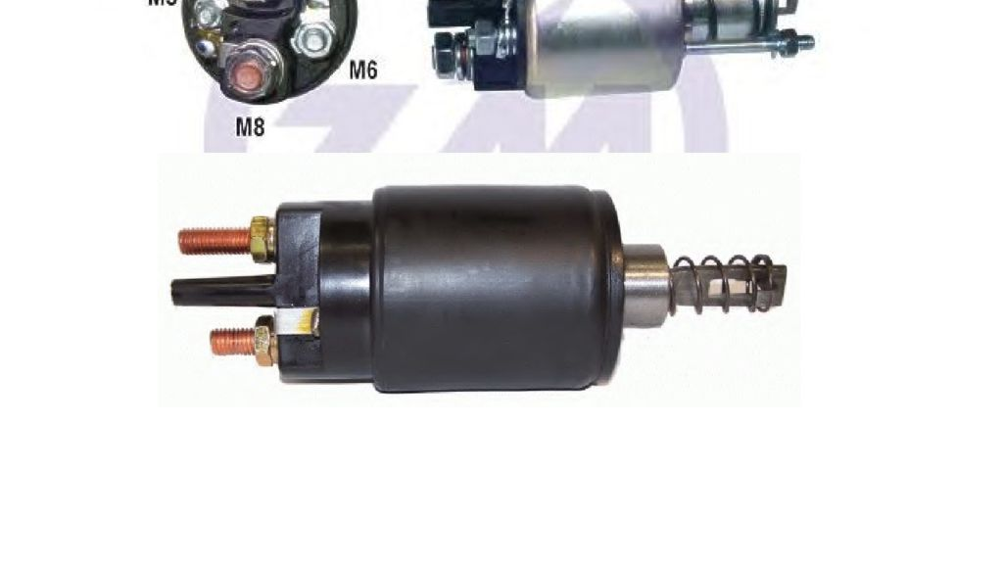

Slide 11
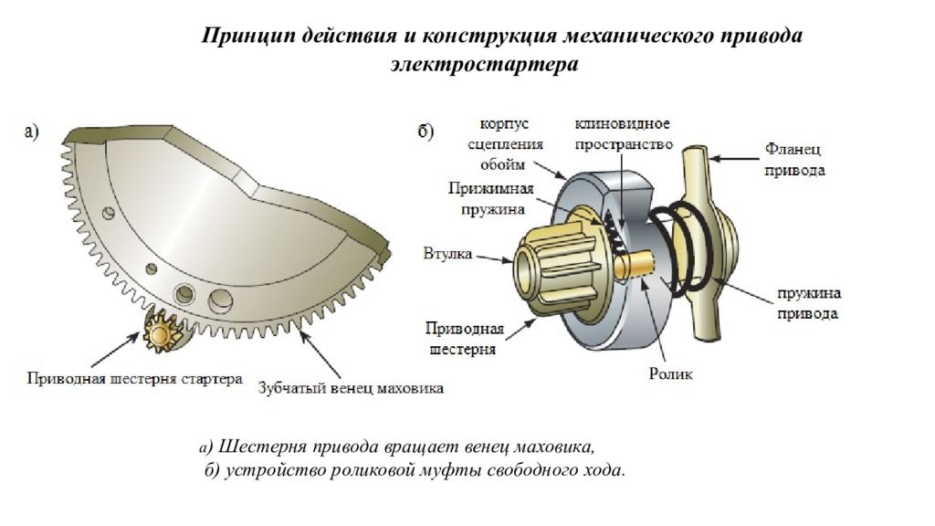

Slide 12
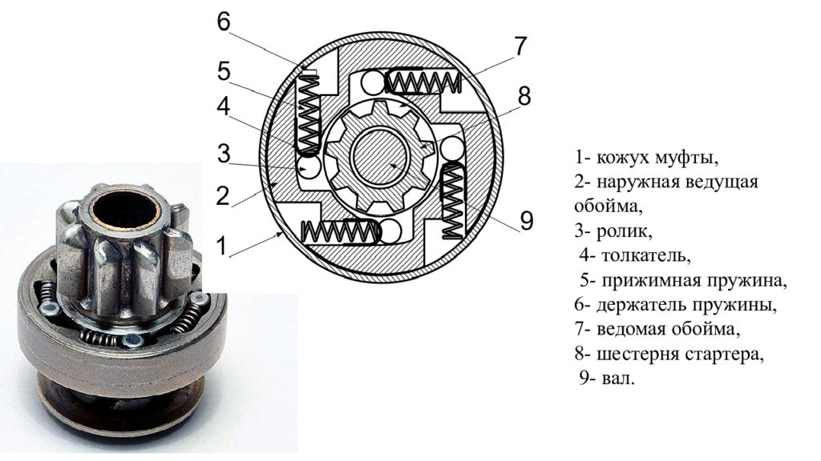

Slide 14
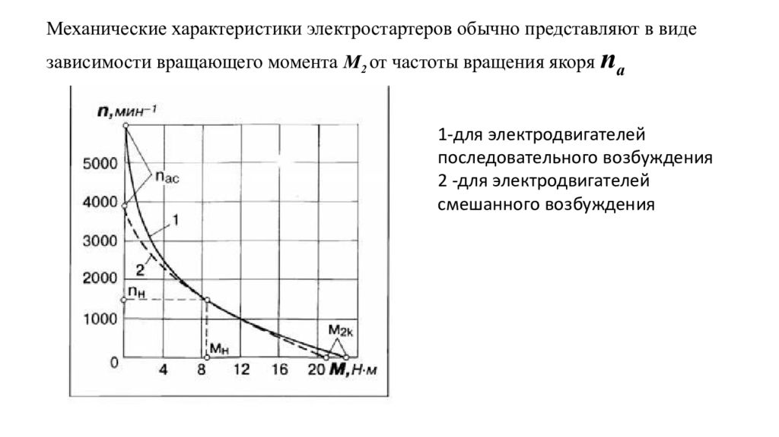

Slide 15
Свечи зажигания

Slide 25
МАРКИРОВКА СВЕЧЕЙ ЗАЖИГАНИЯ
ОСОБЕННОСТИ КОНСТРУКЦИИ
М | Малогабаритная свеча для бензомоторного инструмента
У | Уменьшенный шестигранник
ДЛИНА РЕЗЬБЫ
 | 12,0 мм
Д | 19,0 мм 17,5 мм
ВЫСТУПАНИЕ ТЕПЛОВОГО КОНУСА ИЗОЛЯТОРА
 | Без выступания
В | С выступанием
ВСТРОЕННЫЙ РЕЗИСТОР
 | Без резистор
Р | С резистором
А
-
У
17
Д
В
Р
М
10
РЕЗЬБА
А | М14x1,25
М | М18x1,5
ОПОРНАЯ ПОВЕРХНОСТЬ
 | Плоская
К | Коническая
КАЛИЛЬНОЕ ЧИСЛО
Горячая свеча 8, 11, 14, 17, 20, 23, 26 Холодная свеча
ЦЕНТРАЛЬНЫЙ ЭЛЕКТРОД
 | Стандартный
М | С медным наконечником
ПОРЯДКОВЫЙ НОМЕР РАЗРАБОТКИ ИЛИ МОДЕРНИЗАЦИИ
 | Базовая конструкция
Целое число | Модернизированная конструкция (искровой зазор)

Slide 26
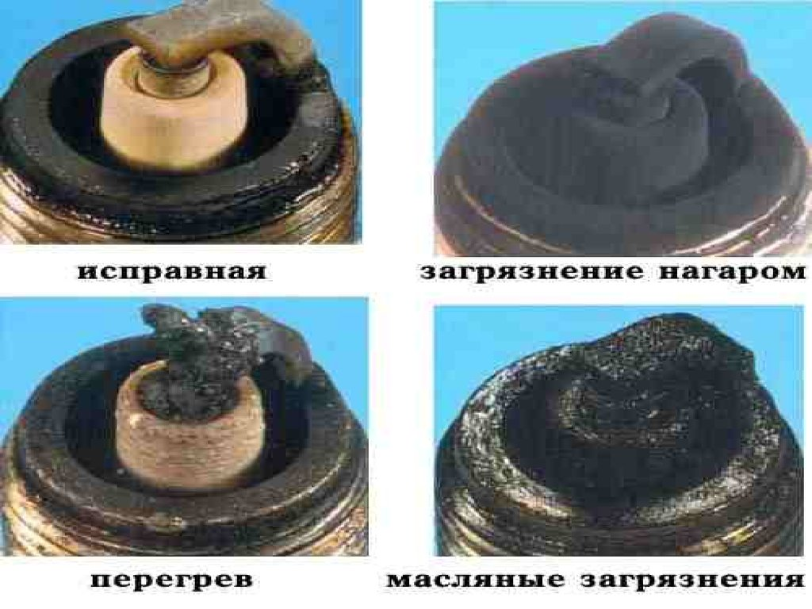

Slide 29
Магнето
Устройство и работа
Виды и применение

Slide 30
Магнето является устройством, служащим для преобразования вращательной энергии ротора в электрический ток, а именно, в разряд высокого напряжения на свечах зажигания в бензиновом моторе внутреннего сгорания. В настоящее время это устройство практически не используется, однако его еще можно увидеть на старых конструкциях автомобильных двигателей, или на пусковых двигателях тракторов.
Если сравнивать это устройство с генератором, то отличие состоит в том, что возбуждение происходит от постоянных магнитов. В зависимости от устройства, магнето может обеспечивать электричеством бортовую сеть транспортного средства, а не только запуск двигателя. Но обычно устройства такого вида используются только для воспламенения топливной смеси, так как их энергии недостаточно для других нужд.

Slide 31
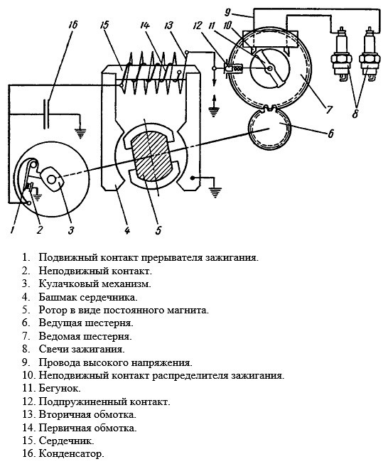

Slide 32
Работа магнето происходит следующим образом. При вращении постоянного магнита, в низковольтной обмотке образуется электродвижущая сила. Эта обмотка замкнута контактами прерывателя, вследствие чего в ней появляется индукционный ток, образованный переменным магнитным потоком в магнитопроводе, так как постоянный магнит пересекает его силовыми линиями. Магнитный поток изменяется в течение нескольких долей секунды, в результате в замкнутой катушке протекает большой ток.
В определенный момент прерыватель размыкает свои контакты, и ток обмотки устремляется в конденсатор, в результате чего образуются гармонические колебания низкого напряжения. Так как контакты размыкаются с большой скоростью, то между ними не происходит пробоя. Только после их размыкания электродвижущая сила в контуре достигает своей амплитуды.
В это мгновение на свече зажигания, которая подключена к высоковольтной обмотке, возникает пробой искры, энергия конденсатора переходит в переменный ток высокого напряжения, потому что в низковольтной цепи колебания продолжаются, и топливная смесь в двигателе успевает воспламениться.

Slide 33
Разновидности
Устройства делятся по ескольким факторам.
По направлению вращения:
Левого.
Правого.
По количеству искр за оборот ротора:
1-искровые.
2-искровые.
По габаритным размерам:
Малогабаритные. Применяются в мототехнике, мопедах, лодочных моторах, гидроциклах.
Нормальные. Используются в тракторных четырехцилиндровых моторах.

Slide 34
Где используется магнето
Чаще всего на лодочных моторах, мотоциклах, мопедах, функционирующие вместе с регуляторами напряжения и выпрямительными мостами. Их мощность небольшая и может достигать всего 100 Вт, однако для работы габаритных фонарей или зарядки аккумуляторной батареи этого хватает. Достоинством магнетоо являются малый вес и небольшие габаритные размеры.

Slide 35
